Slide 1
Tomando la curva

Slide 2
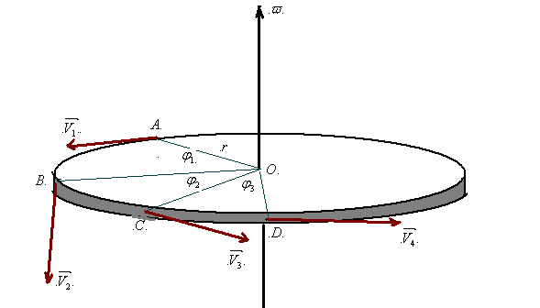
Para tener en cuenta.
Carácter vectorial del movimiento circular.

Slide 3
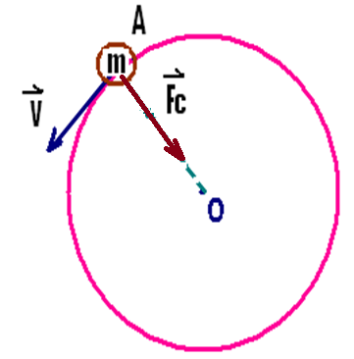
Módulo de la fuerza centrípeta.
Carácter vectorial.

Slide 4
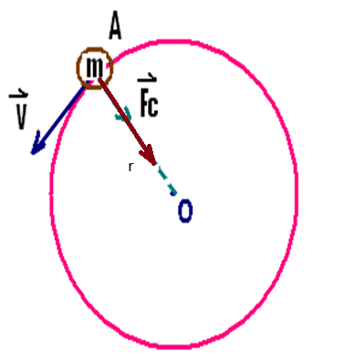
La fuerza centrípeta:
Si o existiera esta fuerza, el cuerpo seguiría un movimiento rectilíneo y uniforme según la tangente en el punto donde desapareciera; ene se punto trata de conservar su inercia.
Además como la fuerza centrípeta es
perpendicular a la trayectoria
( perpendicular a la tangente en cada
punto de la circunferencia) no
efectúa trabajo alguno.
$$F_{c}=m∗\frac{v^{2}}{r}$$
$$F_{c}=m∗ω^{2}r$$
$$F_{c}=m∗\frac{2πv}{T}$$
$$F_{c}=m∗2πvf$$

Slide 5
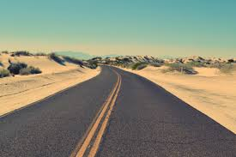
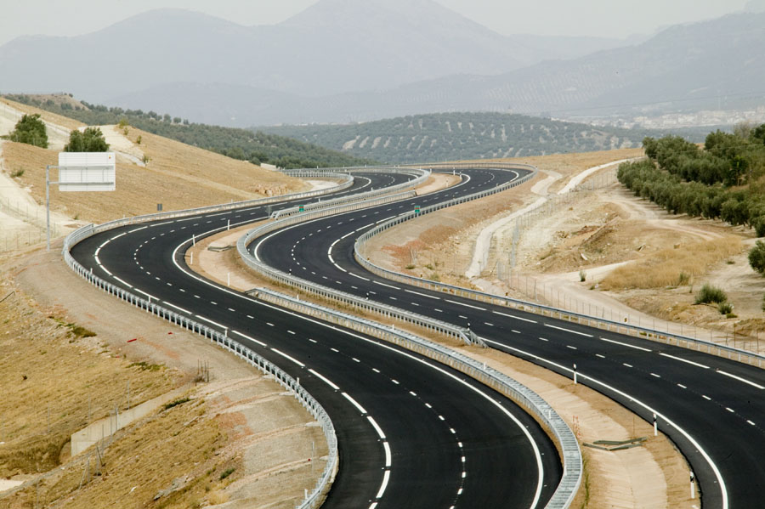
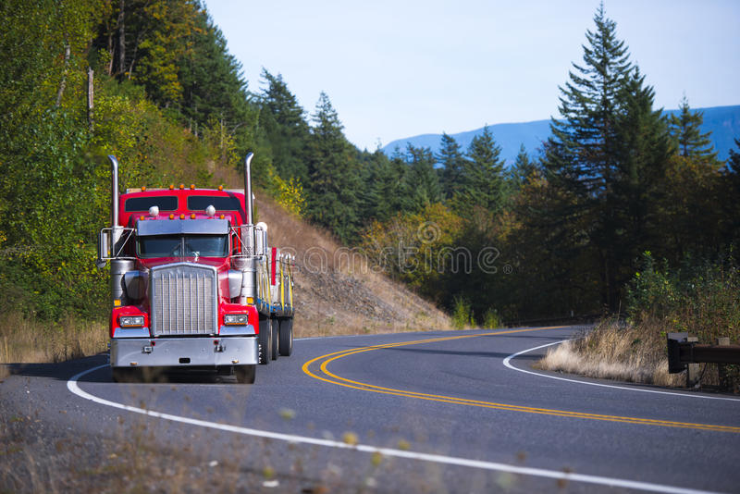
Tomando una curva plana
Tomando una curva plana.:
Plana porque la curva está incorporada en un plano.
El coche de la figura va por una curva plana de
radio R, si el coeficiente de fricción entre las
ruedas y el camino es $μ$ .Cual es la máxima
velocidad con que puede tomarse la curva sin
derrapar

Slide 6
Diagrama de cuerpo libre
Ecuaciones:
Eje X: $f_{r}\hat{i}=m∗a\hat{i}$
Eje Y : N$\hat{j}−mg\hat{j}=m∗a\hat{j}$
De donde:
Eje X: $f_{r}=m∗a_{c}$
Eje Y : N$−mg=m∗0$
Obtenemos:
Eje X: $f_{r}=m∗$
Eje Y : N$−mg=m∗0$
Es decir:
Eje X: $f_{r}=m∗\frac{v^{2}}{R}$
Eje Y : N$=mg$

Slide 7
Deducción de la métrica:
Eje X: $f_{r}=m∗\frac{v^{2}}{R}$
Eje Y : N$=mg$
: $f_{r}$= N$μ= mg$ $μ$
$m∗\frac{v^{2}}{R}= mg$ $μ$
$\frac{v^{2}}{R}= g$ $μ$ $→v^{2}=Rgμ→v=\sqrt{Rgu}$ , esta ultima expresión corresponde a la rapidez máxima con que se puede tomar una curva sin derrapar , conocido el coeficiente de roce cinético.
$$v_{máxima}=\sqrt{Rgu}$$

Slide 8
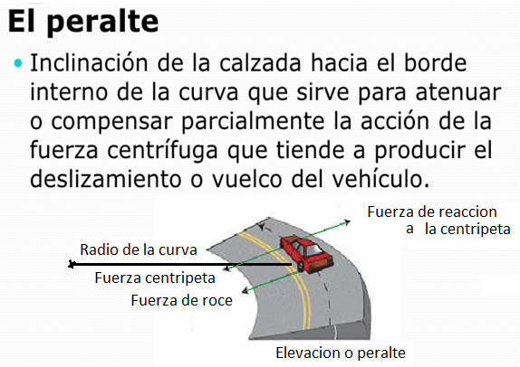
El peralte
TOMANDO UNA CURVA PERALTADA.
El peralte: es común ver en las rotondas
de circunvalación de vehículo que estas
tienen cierta inclinación con respecto al
plano horizontal, esto se debe a que este
ángulo contrarresta de alguna manera la
fuerza de reacción a la fuerza centrípeta , permitiendo
que el vehículo no se “vaya por la tangente”
(no derrape) .Todos estos peraltes
contienen por construcción una velocidad limite o
de escape de acuerdo al ángulo del mismo, del roce del
radio de giro, y de la gravedad del lugar.
El efecto del peralte es disminuir la fuerza
De reacción a la fuerza centrípeta , cuyo módulo equivale a la fuerza centrípeta, esto se logra porque finalmente no es toda la fuerza la que actúa , sino que una parte (la componente ) de ella .

Slide 9
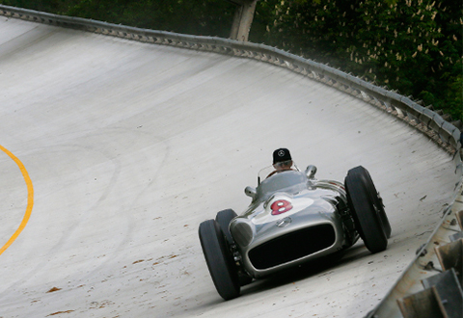
Curvas con peralte

Slide 10
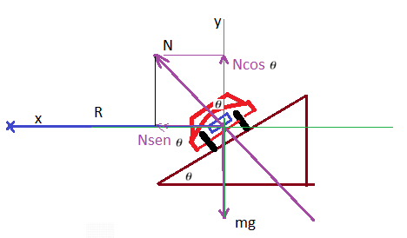
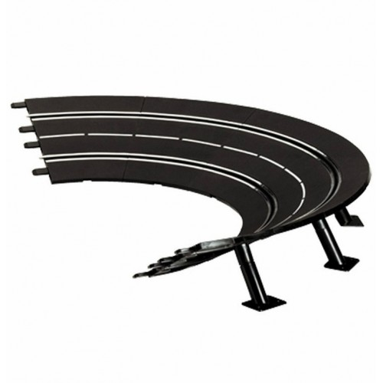
TOMANDO UNA CURVA PERALTADA.
deducción de la métrica.
Diagrama de cuerpo libre
Ecuaciones:
Eje X: $Nsenθ\hat{i}=m∗a\hat{i}$
Eje Y : $Ncosθ\hat{j}−mg\hat{j}=m∗a\hat{j}$
De donde:
Eje X: $Nsenθ=m∗a_{c}$
Eje Y : $Ncosθ\hat{j}−mg\hat{j}=m∗0$

Slide 11
Eje X: $Nsenθ=m∗a_{c}$
Eje Y : $Ncosθ\hat{j}−mg\hat{j}=m∗0$
Eje X: $Nsenθ=m∗\frac{v^{2}}{R}$
Eje Y : $Ncosθ−mg=0$
De donde: $N=\frac{mg}{cosθ}$
:$\frac{mg}{cosθ}senθ=m∗\frac{v^{2}}{R}$
$mg∗tangθ=m∗\frac{v^{2}}{R}$
$g∗tangθ=\frac{v^{2}}{R}$
$g∗tanθ=\frac{v^{2}}{R}$
$v^{2}=Rgtan$ $θ$
$v=\sqrt{Rgtan θ}$
Esta ultima expresión corresponde a la rapidez máxima con que se puede tomar una curva peraltada sin roce.
$$v=\sqrt{Rgtan θ}$$

Slide 12
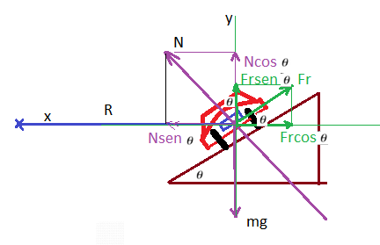
Peralte con roce.

Slide 13
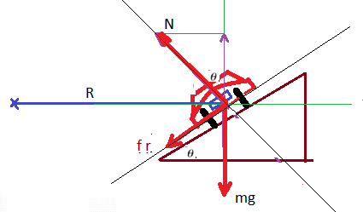
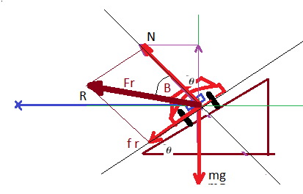
Diagrama de cuerpo libre
Ecuaciones: se debe cumplir;
$\vec{N}+\vec{P}+\vec{f_{r}}=\vec{F_{c}}$
Es decir , la suma de las fuerzas debe ser equivalente a la fuerza centrípeta.
En el diagrama , la fuerza de roce y la normal son perpendiculares entre si.
$\vec{N}+\vec{f_{r}}=\vec{F_{r}}$
La resultante ente ambas se representa en el grafico
De aquí se obtiene que :
$tagβ=\frac{f_{r}}{N}→tagβ=\frac{N∗μ}{N}=μ$
$tagβ=μ$

Slide 14
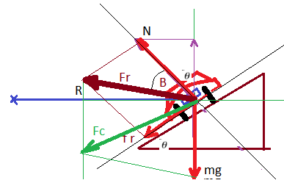
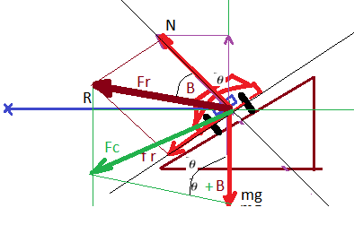
Para obtener la fuerza centrípeta , debemos sumar la fuerza . $\vec{F_{r}}$ con $\vec{P}$
$\vec{F_{C}}$ = $\vec{F_{r}}$ + $\vec{P}$
Hay que tener en cuenta que esta fuerza centrípeta esta dirigida hacia el centro del punto o eje de giro
Para el ángulo$θ+β$ :
$$tang\left(θ+β\right)=\frac{F_{c}}{mg}$$
$$tang\left(θ+β\right)=\frac{m∗\frac{v^{2}}{R}}{mg}$$
$$tang\left(θ+β\right)=\frac{\frac{v^{2}}{R}}{g}$$

Slide 15
$$tang\left(θ+β\right)=\frac{\frac{v^{2}}{R}}{g}$$
$$\frac{v^{2}}{R}=gtang\left(θ+β\right)$$
$$v^{2}=gRtang\left(θ+β\right)$$
Como: $tang\left(θ+β\right)=\frac{tagθ+tagβ}{1−tagθ∗tag}$
Como, $tagβ=μ$
$$tang\left(θ+β\right)=\frac{tagθ+μ }{1−μ tagθ}$$
$v^{2}=gR\frac{tagθ+μ }{1−μ tagθ}$
$$v^{2}=gR\frac{tagθ+μ }{1−μ tagθ}$$
$$v=\sqrt{Rg\left(\frac{tagθ+μ }{1−μ tagθ}\right)}$$
Esta ultima expresión corresponde a la velocidad máxima que puede alcanzar un coche en una curva con peralte y con roce
$v=\sqrt{Rg\left(\frac{tagθ+μ }{1−μ tagθ}\right)}$

Slide 16
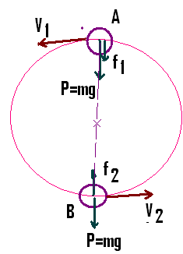
Problemas de aplicación.
1.- Un cuerpo de peso P=mg , gira en una circunferencia atado a una cuerda de largo R , determinar:
La tensión en la cuerda cuando pasa por el punto mas alto de la trayectoria.
La tensión en la cuerda cuando pasa por el punto mas bajo de la trayectoria.

Slide 17
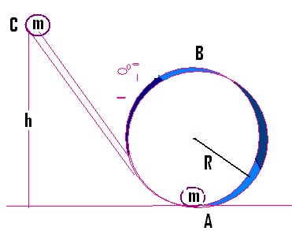
2.- ¿Cuál es la fuerza que ejerce el riel sobre la bolita en A al ser lanzado de una altura tal que equivale a su velocidad critica.
¿De que altura debe lanzarse para que en B alcance su velocidad critica?

Slide 18
3.- El peralte de una curva de 3km de radio tiene un ángulo de 15º. Determinar la velocidad máxima a que debe tomar la cuerva una vehículo sin derrapar.
4.- Una curva plana tiene una señalética que indica la máxima velocidad como 90km/h. cual es el radio medio de la curva, si el roce es 0.55.
4.- El roce del asfalto de una curva en una carretera es de 0,60 y la máxima velocidad esta indicada como0 60km/h.
¿cuál es el radio medio de la curva?
5.- Un curva peraltada tiene un ángulo de 16º , y la máxima velocidad indicada es de 110km/h , si el roce es despreciable . Determine el radio medio de la curva.

Slide 19
6.- Un vehículo circula sobre una curva peraltada de 60 m de radio. Suponiendo que no existe fuerza de rozamiento, ¿Cuál debe ser el ángulo de peralte, para que el vehículo pueda tomar la curva a 60 km/h sin derrapar?
7.- Una curva tiene un peralte de 12º y un coeficiente de roce más o menos estándar (buscar en internet la información) . Si el radio medio de la curva es de 800 metros . Determine la velocidad máxima con que un vehículo puede tomar la curva sin derrapar.
8.- Un vehículo pesado toma una curva en la carretera 5 sur a la altura de Chimbarongo, el radio de la curva en promedio es de 1200 metros y el coeficiente de roce es el estándar para una carretera de alta velocidad. El peralte de la curva es de 8º. Determinar la velocidad máxima que puede tomar la curva el vehículo pesado sin derrapar.
9.- En el problema anterior , suponga que un vehículo liviano circula por la misma carretera , pero en un día de lluvia. Averigüe como cambia el coeficiente de roce y determine ahora la velocidad máxima que permite tomar la curva sin derrapar.

Slide 20
Montoya.-

